Slide 1
第 2 章 物理层

Slide 2
第 2 章 物理层
2.1 物理层的基本概念 掌握
2.2 数据通信的基础知识 掌握
2.3 物理层下面的传输媒体了解
2.4 信道复用技术 掌握
2.5 数字传输系统 了解 自学
2.6 宽带接入技术 自学

Slide 3
2.1 物理层的基本概念
物理层主要功能：为数据端设备提供传送数据通路、传输数据。
1.为数据端设备提供传送数据的通路，数据通路可以是一个物理媒体，也可以是多个物理媒体连接而成。
2.传输数据。一是要保证数据能在其上正确通过，二是要提供足够的带宽.
3. 完成物理层的一些其他工作。

Slide 4
2.1 物理层的基本概念
物理层要解决的主要问题：
（1）物理层要尽可能地屏蔽掉物理设备和传输媒体，通信手段的不同，使数据链路层感觉不到这些差异，只考虑完成本层的协议和服务。
（2）给其服务用户（数据链路层）在一条物理的传输媒体上传送和接收比特流（一般为串行按顺序传输的比特流）的能力，为此，物理层应该解决物理连接的建立、维持和释放问题。
（3）在两个相邻系统之间唯一地标识数据电路。

Slide 5
2.1 物理层的基本概念
用于物理层的协议也常称为物理层规程 (procedure)。
物理层规定:为传输数据所需要的物理链路创建、维持、拆除，而提供具有机械的，电子的，功能的和规范的接口特性。
Notes:
https://baike.baidu.com/item/%E7%89%A9%E7%90%86%E5%B1%82/4329158?fr=aladdin

Slide 6
物理层的主要任务
主要任务：确定与传输媒体的接口的一些特性。
机械特性 ：指明接口所用接线器的形状和尺寸、引线数目和排列、固定和锁定装置等。
电气特性：指明在接口电缆的各条线上出现的电压的范围。
功能特性：指明某条线上出现的某一电平的电压表示何种意义。
过程特性 ：指明对于不同功能的各种可能事件的出现顺序。
Notes:
1．机械特性
也叫物理特性，指明通信实体间硬件连接接口的机械特点，如接口所用接线器的形状和尺寸、引线数目和排列、固定和锁定装置等。这很像平时常见的各种规格的电源插头，其尺寸都有严格的规定。已被ISO 标准化了的DCE接口的几何尺寸及插孔芯数和排列方式。
2．电气特性
规定了在物理连接上，导线的电气连接及有关电路的特性，一般包括：接收器和发送器电路特性的说明、信号的识别、最大传输速率的说明、与互连电缆相关的规则、发送器的输出阻抗、接收器的输入阻抗等电气参数等。
3．功能特性
指明物理接口各条信号线的用途（用法），包括：接口线功能的规定方法，接口信号线的功能分类--数据信号线、控制信号线、定时信号线和接地线4类。
4．规程特性
指明利用接口传输比特流的全过程及各项用于传输的事件发生的合法顺序，包括事件的执行顺序和数据传输方式，即在物理连接建立、维持和交换信息时，DTE/DCE双方在各自电路上的动作序列。
以上4个特性实现了物理层在传输数据时，对于信号、接口和传输介质的规定。

Slide 7
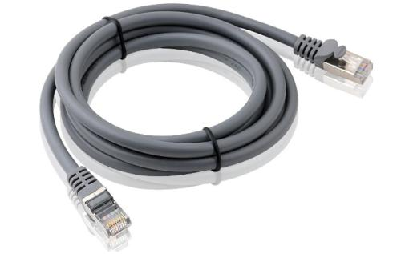
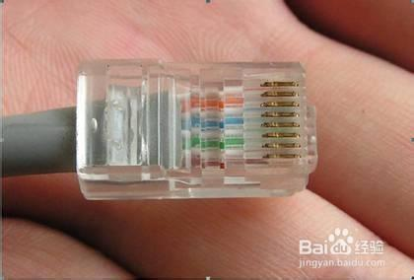
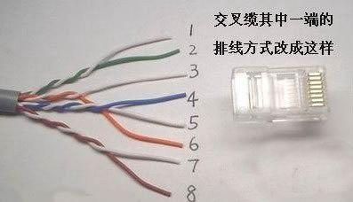
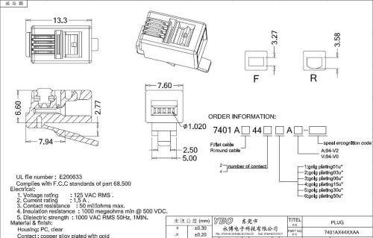

Slide 8
2.2 数据通信的基础知识
2.2.1 数据通信系统的模型
2.2.2 有关信道的几个基本概念
2.2.3 信道的极限容量

Slide 9
2.2.1 数据通信系统的模型
一个数据通信系统包括三大部分：源系统（或发送端、发送方）、传输系统（或传输网络）和目的系统（或接收端、接收方）。
数据通信系统
输入
汉字
数字比特流
模拟信号
模拟信号
数字比特流
显示
汉字
公用电话网
PC
调制解调器
调制解调器
PC
源系统
传输系统
目的系统
源点
发送器
传输
系统
接收器
终点
输入信息
输入数据
发送
的信号
(数字的或模拟的)
接收
的信号
(数字的或模拟的)
输出数据
输出信息
数据通信系统的模型

Slide 10
常用术语
数据 (data) —— 运送消息的实体。
信号 (signal) —— 数据的电气的或电磁的表现。
模拟信号 (analogous signal) —— 代表消息的参数的取值是连续的。
数字信号 (digital signal) —— 代表消息的参数的取值是离散的。
码元 (code) —— 在使用时间域（或简称为时域）的波形表示数字信号时，代表不同离散数值的基本波形。
Notes:
数字通信中对数字信号的计量单位采用码元这个概念。一个码元指的是一个固定时长的数字信号波形，这样的时间间隔内的信号称为二进制码元。例如可以让1个码元携带1bit的信息量，也可以让其携带10bit的信息量，1码元可以携带nbit的信息量，这就要靠不同的调制压缩技术了。其定义为每秒钟传送码元的数目，单位为"波特",常用符号"Baud"表示，简写为"B"。

Slide 11
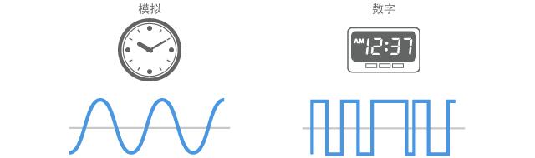
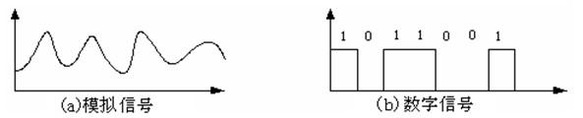

Slide 12
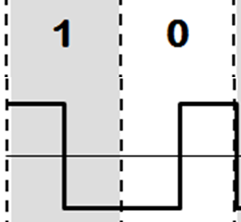
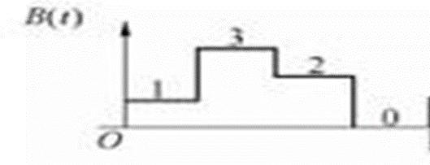
码元是用来携带比特信息的
2种码元波形，每个码元携带1比特信息
2种码元波形，携带1比特信息
4种码元波形，每个码元携带2比特信息

Slide 13
2.2.2 有关信道的几个基本概念
信道 —— 一般用来表示向某一个方向传送信息的媒体。
Notes:
指通信的通道，是信号传输的媒介。

Slide 14
三种通信方式
单向通信（单工通信）——只能有一个方向的通信而没有反方向的交互。
双向交替通信（半双工通信）——通信的双方都可以发送信息，但不能双方同时发送(当然也就不能同时接收)。
双向同时通信（全双工通信）——通信的双方可以同时发送和接收信息。
Notes:
指通信的通道，是信号传输的媒介。

Slide 15
2.2.2 有关信道的几个基本概念
基带信号（即基本频带信号）—— 来自信源的信号。像计算机输出的代表各种文字或图像文件的数据信号都属于基带信号。
基带信号往往包含有较多的低频成分，甚至有直流成分，而许多信道并不能传输这种低频分量或直流分量。因此必须对基带信号进行调制 (modulation)。
Notes:
由于在近距离范围内基带信号的衰减不大，从而信号内容不会发生变化。因此在传输距离较近时，计算机网络都采用基带传输方式。如从计算机到监视器、打印机等外设的信号就是基带传输的。大多数的局域网使用基带传输，如以太网、令牌环网。常见的网络设计标准10BaseT使用的就是基带信号。计算机内部并行总线上的信号全部都是基带信号，由于基带信号中交流分量极其丰富，所以不适合长距离传输。

Slide 16
2.2.2 有关信道的几个基本概念
调制分为两大类：
基带调制：仅对基带信号的波形进行变换，使它能够与信道特性相适应。变换后的信号仍然是基带信号。把这种过程称为编码 (coding)。
带通调制：使用载波 (carrier)进行调制，把基带信号的频率范围搬移到较高的频段，并转换为模拟信号，这样就能够更好地在模拟信道中传输（即仅在一段频率范围内能够通过信道） 。
带通信号 ：经过载波调制后的信号。
Notes:
编码（针对于近程传输数字信号来说）

Slide 17
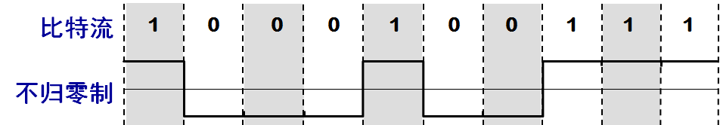
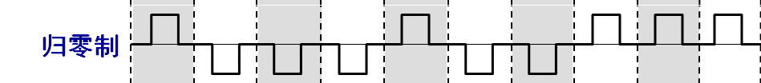
(1) 常用编码方式
不归零制：正电平代表 1，负电平代表 0。
归零制：正脉冲代表 1，负脉冲代表 0。

Slide 18
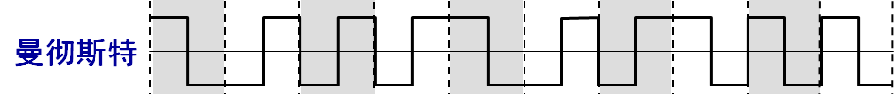
(1) 常用编码方式
曼彻斯特编码：每一位周期中心的向上跳变代表 0，位周期中心的向下跳变代表 1。但也可反过来定义。
差分曼彻斯特编码：在每一位的中心处始终都有跳变。位开始边界有跳变代表 0，而位开始边界没有跳变代表 1。
Notes:
从自同步能力来看，不归零制不能从信号波形本身中提取信号时钟频率（这叫作没有自同步能力），而曼彻斯特编码和差分曼彻斯特编码具有自同步能力。

Slide 19
(2) 基本的带通调制方法
最基本的调制方法有以下几种：
调幅(AM)：载波的振幅随基带数字信号而变化。
调频(FM)：载波的频率随基带数字信号而变化。
调相(PM) ：载波的初始相位随基带数字信号而变化。

Slide 20
调幅(AM)
基带信号
0
1
0
0
1
1
1
0
0
调幅
调幅:载波的振幅随基带数字信号而变化。
Notes:
载波或者载频（载波频率）是一个物理概念，其实就是一个特定频率的无线电波，单位Hz。在无线通信技术上我们使用载波传递信息，将数字信号调制到一个高频载波上然后再在空中发射和接收。所以载波是传送信息（话音和数据）的物理基础，最终的承载工具。形象的说载波就是一列火车，用户的信息就是货物。

Slide 21
调频(FM)
基带信号
0
1
0
0
1
1
1
0
0
调频
调频(FM)：载波的频率随基带数字信号而变化。

Slide 22
调相(PM)
基带信号
0
1
0
0
1
1
1
0
0
调相
调相(PM) ：载波的初始相位随基带数字信号而变化。
为了达到更高的信息传输速率，必须采用技术上更为复杂的多元制的振幅相位混合调制方法。

Slide 23
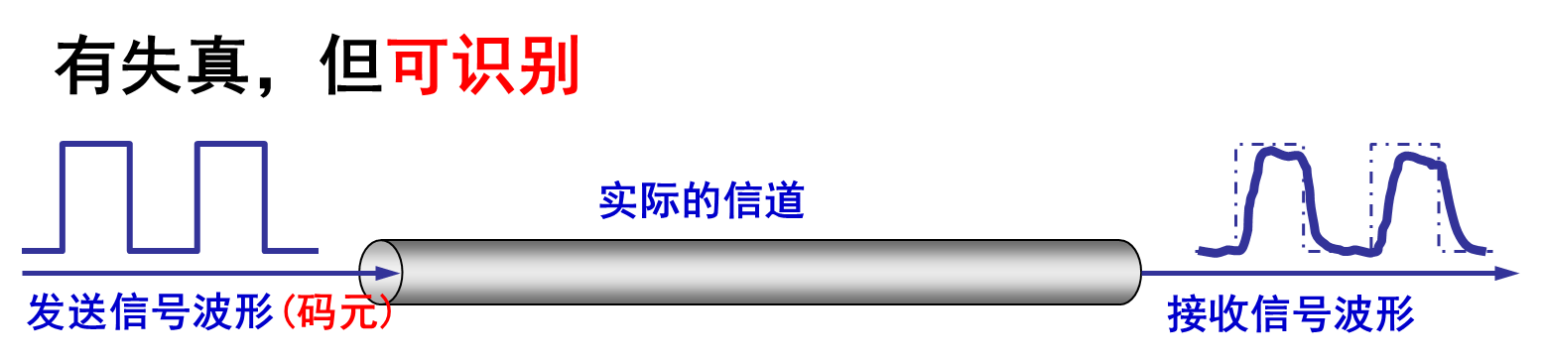
2.2.3 信道的极限容量
从概念上讲，限制信号(码元)在信道上的传输速率的因素有以下两个：
信道能够通过的频率范围（带宽）
信噪比
Notes:
1. 信道容量是指在一定带宽和信噪比下，借助某种编码方案实现无差错传输时可以达到的最大速率，它是一个上界，在实际应用中，传输速率一定不能大于信道容量。信道容量考量的对象主要是物理信道，而非传输技术。
2. 而吞吐量是指某个系统在单位时间内正确传输的信息比特数，并非一个上界。如果引入了某种编码方案，那么在计算吞吐量的时候，一定要把冗余比特（如校验位）除去。另外，吞吐量更侧重于系统层面，例如某个小区的吞吐量。吞吐量考量的主要对象是传输技术（如接入方式，复用方式；双工方式，协作方式等）。

Slide 24
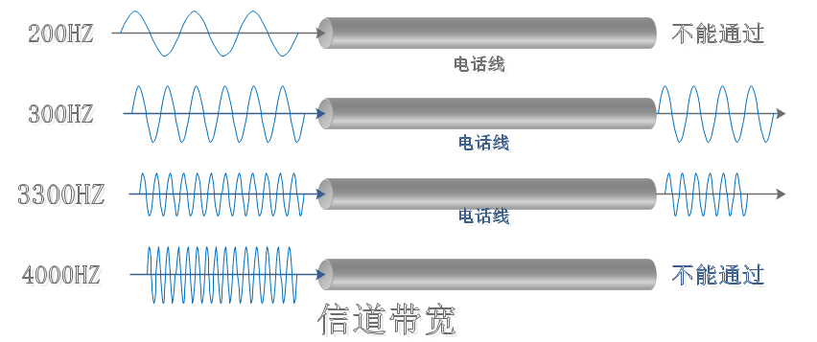
信道能够通过的频率范围（带宽）
信道所能通过的频率范围总是有限的
能够通过的最高频率减去最低频率就是该信道的带宽。
如图所示的电话线，允许频率范围从300~3300Hz的模拟信号能够通过，则电话线的带宽为3000Hz。

Slide 25
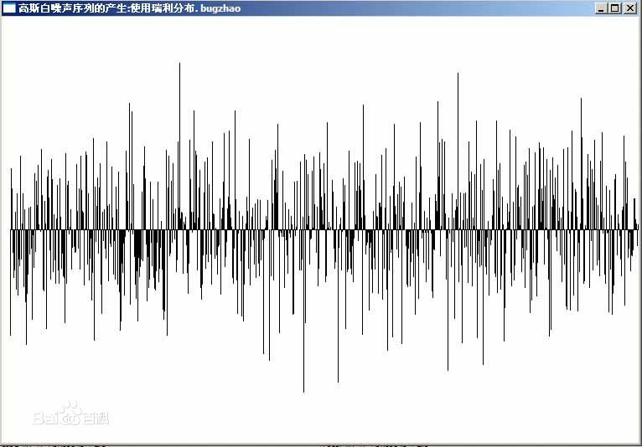
(2) 信噪比
噪声存在于所有的电子设备和通信信道中。
噪声是随机产生的，它的瞬时值有时会很大。因此噪声会使接收端对码元的判决产生错误。

Slide 26
(2) 信噪比
信噪比就是信号的平均功率和噪声的平均功率之比。常记为 S/N，并用分贝 (dB) 作为度量单位。即：
信噪比(dB) = 10 log₁₀(S/N) (dB)
例如，当 S/N = 10 时，信噪比为 10 dB，而当 S/N = 1000时，信噪比为 30 dB。

Slide 27
(2) 信噪比
1984年，香农 (Shannon) 用信息论的理论推导出了带宽受限且有高斯白噪声干扰的信道的极限、无差错的信息传输速率（香农公式）。
信道的极限信息传输速率 C 可表达为：
C = W log₂(1+S/N) (bit/s)
其中： W 为信道的带宽（以 Hz 为单位）；
S 为信道内所传信号的平均功率；
N 为信道内部的高斯噪声功率。

Slide 28
香农公式表明
C = W log₂(1+S/N) (bit/s)
信道的带宽或信道中的信噪比越大，则信息的极限传输速率就越高。
只要信息传输速率低于信道的极限信息传输速率，就一定可以找到某种办法来实现无差错的传输。
若信道带宽 W 或信噪比 S/N 没有上限（当然实际信道不可能是这样的），则信道的极限信息传输速率 C 也就没有上限。
实际信道上能够达到的信息传输速率要比香农的极限传输速率低不少。

Slide 29
请注意
C = W log₂(1+S/N) (bit/s)
对于频带宽度已确定的信道，如果信噪比不能再提高了，并且码元传输速率也达到了上限值，那么还有办法提高信息的传输速率。
这就是：用编码的方法让每一个码元携带更多比特的信息量。

Slide 30
2.3 物理层下面的传输媒体
2.3.1 导引型传输媒体
2.3.2 非导引型传输媒体

Slide 31
2.3 物理层下面的传输媒体
传输媒体可分为两大类，即导引型传输媒体和非导引型传输媒体。
在导引型传输媒体中(有线介质)，电磁波被导引沿着固体媒体（铜线或光纤）传播。
非导引型传输媒体就是指自由空间(无线空气) 。在非导引型传输媒体中，电磁波的传输常称为无线传输。

Slide 32
2.3 物理层下面的传输媒体
电信领域使用的电磁波的频谱：
f
(Hz)
10⁰ 10² 10⁴ 10⁶ 10⁸ 10¹⁰ 10¹² 10¹⁴ 10¹⁶ 10¹⁸ 10²⁰ 10²² 10²⁴
无线电
微波
红外线
X射线
γ
射线
可见光
紫外线
(Hz)
10⁴ 10⁵ 10⁶ 10⁷ 10⁸ 10⁹ 10¹⁰ 10¹¹ 10¹² 10¹³ 10¹⁴ 10¹⁵ 10¹⁶
f
双绞线
卫星
光纤
同轴电缆
地面微波
海事
无线电
调幅
无线电
调频
无线电
移动
无线电
电视
波段
LF
MF
HF
VHF
UHF
SHF
EHF
THF

Slide 33
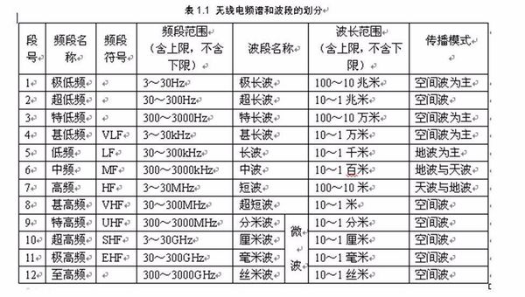
了解一下即可

Slide 34
2.3.1 导引型传输媒体
双绞线(网线，电话线)
最常用的传输媒体。
模拟传输和数字传输都可以使用双绞线，其通信距离一般为几到十几公里。
屏蔽双绞线 STP (Shielded Twisted Pair)
带金属屏蔽层
无屏蔽双绞线 UTP (Unshielded Twisted Pair)

Slide 35
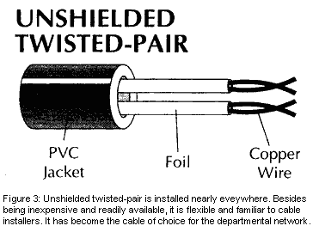
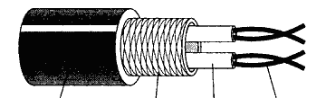
2.3.1 导引型传输媒体
聚氯乙烯套层
绝缘层
铜线
聚氯乙烯
套层
屏蔽层
绝缘层
铜线
(a) 无屏蔽双绞线
(b) 屏蔽双绞线
3 类线
5 类线
(c) 不同的绞合度的双绞线
双绞线的示意图

Slide 36
双绞线标准
1991年，美国电子工业协会 EIA 和电信行业协会联合发布了一个用于室内传送数据的无屏蔽双绞线和屏蔽双绞线的标准 EIA/TIA-568。
1995年将布线标准更新为 EIA/TIA-568-A。
此标准规定了 5 个种类的 UTP 标准（从 1 类线到 5 类线）。
今天在计算机通信网络中所用到的基本上都是“超五类非屏蔽双绞线缆，UTP 5类线

Slide 37
双绞线标准
常用的绞合线的类别、带宽和典型应用
绞合线类别 | 带宽 | 线缆特点 | 典型应用
3 | 16 MHz | 2对4芯双绞线 | 模拟电话；曾用于传统以太网（10 Mbit/s）
4 | 20 MHz | 4对8芯双绞线 | 曾用于令牌局域网
5 | 100 MHz | 与4类相比增加了绞合度 | 传输速率不超过100 Mbit/s的应用
5E（超5类） | 125 MHz | 与5类相比衰减更小 | 传输速率不超过1 Gbit/s的应用
6 | 250 MHz | 与5类相比改善了串扰等性能 | 传输速率高于1 Gbit/s的应用
7 | 600 MHz | 使用屏蔽双绞线 | 传输速率高于10 Gbit/s的应用

Slide 38
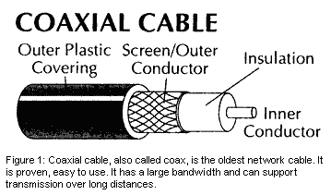
2.3.1 导引型传输媒体
同轴电缆
同轴电缆具有很好的抗干扰特性，被广泛用于传输较高速率的数据。
同轴电缆的带宽取决于电缆的质量。
50 Ω 同轴电缆 —— LAN / 数字传输常用
75 Ω 同轴电缆 —— 有线电视 / 模拟传输常用
绝缘保护套层
外导体屏蔽层
绝缘层
内导体
同轴电缆的结构
Notes:
目前，同轴电缆大量被光纤取代，但仍广泛应用于有线和无线电视和某些局域网。

Slide 39
2.3.1 导引型传输媒体
光缆
光纤是光纤通信的传输媒体。
由于可见光的频率非常高，约为 10⁸ MHz 的量级，因此一个光纤通信系统的传输带宽远远大于目前其他各种传输媒体的带宽。

Slide 40
光纤的工作原理
低折射率
(包层)
高折射率
(纤芯)
光线在纤芯中传输的方式是不断地全反射
光波在纤芯中的传播
只要从纤芯中射到纤芯表面的光线的入射角大于某个临界角度，就可产生全反射。

Slide 41
光纤通信中使用的光波的波段
常用的三个波段的中心分别位于 850 nm, 1300 nm 和 1550 nm。
所有这三个波段都具有 25000~30000 GHz 的带宽，可见光纤的通信容量非常大。

Slide 42
光纤优点
(1) 通信容量非常大。
(2) 传输损耗小，中继距离长。
(2) 抗雷电和电磁干扰性能好。
(3) 无串音干扰，保密性好。
(4) 体积小，重量轻。

Slide 43
2.3.2 非导引型传输媒体
将自由空间称为“非导引型传输媒体”。
无线传输所使用的频段很广。

Slide 44
2.3.2 非导引型传输媒体
将自由空间称为“非导引型传输媒体”。
无线传输所使用的频段很广。

Slide 45
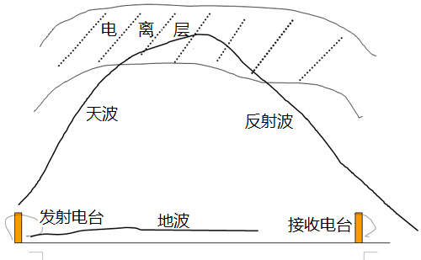
短波通信
短波通信是指利用波长为10～100m（频率为3～30MHz）的电磁波所进行的无线通信，也被称为高频无线电通信。
远距离短波通信；
国际定点通信
Notes:
短波信道的通信质量较差，传输速率低。

Slide 46
微波通信
微波在空间主要是直线传播。
微波通信是指使用波长在1毫米至1米之间（频率300MHz至300GHz）的电磁波即微波所进行的通信。
大容量微波中继通信；数字通信；卫星通信；国际海事卫星通信
移动通信、Wifi等
传统微波通信有两种方式：
地面微波接力通信
卫星通信

Slide 47
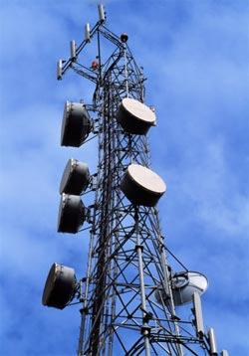
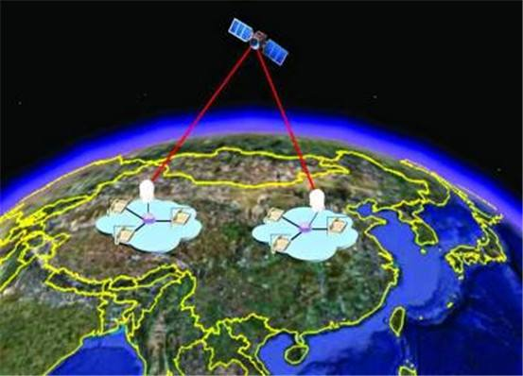
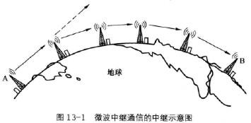
地面微波接力通信、卫星通信

Slide 48
2种微波通信优缺点
地面微波接力通信、卫星通信优缺点
请阅读教材相关内容

Slide 49
ISM
要使用某一段无线电频谱进行通信，通常必须得到本国政府有关无线电频谱管理机构的许可证。
但是，也有一些无线电频段是可以自由使用的。例如：ISM。各国的 ISM 标准有可能略有差别。
26 83.5 125
频带 MHz MHz MHz
…
…
…
…
频率 902 928 2.4 2.4835 5.725 5.850
MHz MHz GHz GHz GHz GHz
无线局域网使用的 ISM 频段

Slide 50
2.4 信道复用技术
2.4.1 频分复用、时分复用和统计时分复用
2.4.2 波分复用
2.4.3 码分复用

Slide 51
2.4.1 频分复用、时分复用和统计时分复用
复用 (multiplexing) 是通信技术中的基本概念。
它允许用户使用一个共享信道进行通信，降低成本，提高利用率。
A₁
A₂
B₁
B₂
C₁
C₂
(a) 使用单独的信道
A₁
A₂
+
+
( )
B₁
复用
分用
B₂
共享信道
C₁
(b) 使用共享信道
C₂
复用的示意图

Slide 52
频分复用 FDM (Frequency Division Multiplexing)
将整个带宽分为多份，用户在分配到一定的频带后，在通信过程中自始至终都占用这个频带。
频分复用的所有用户在同样的时间占用不同的带宽资源（请注意，这里的“带宽”是频率带宽而不是数据的发送速率）。
频率
频带 n
…
频带 3
频带 2
频带 1
频分复用
时间

Slide 53
ADSL 的数字业务
频谱
上行信道
下行信道
传统电话
…
…
0
4
~40
~138
~1100
频率
(kHz)

Slide 54
频分复用 FDM
调频广播和广电HFC网络电视信号是典型的频分复用信号，收音机/电视机依据载波频率的不同来区分频道。
OFDM技术已被广泛应用于广播式的音频和视频领域以及民用通信系统中，主要的应用包括：非对称的数字用户环线(ADSL)、数字视频广播(DVB)、高清晰度电视(HDTV)、无线局域网(WLAN)和第4代(4G)移动通信系统等。

Slide 55
时分复用TDM (Time Division Multiplexing)
时分复用则是将时间划分为一段段等长的时分复用帧（TDM 帧）。每一个时分复用的用户在每一个 TDM 帧中占用固定序号的时隙。

Slide 56
时分复用TDM
每一个用户所占用的时隙是周期性地出现（其周期就是 TDM 帧的长度）。
周期性出现
频率
A
B
C
D
A
B
C
D
A
B
C
D
A
B
C
D
…
TDM 帧
TDM 帧
TDM 帧
TDM 帧
TDM 帧
时间
时分复用的所有用户是在不同的时间占用同样的频带宽度。

Slide 57
时分复用 TDM
数字电话多路通信的主要方法
给用户分配的不同时隙，就是电路交换里给用户分配的资源

Slide 58
时分复用的缺点
由于计算机数据的突发性质，使用时分复用系统传送计算机数据时，用户对分配到的子信道的利用率一般是不高的。
用户
时分复用
A
a
a
t
①
B
b
b
t
②
a
b
b
c
c
a
d
C
c
c
t
③
t
#1
#2
#3
#4
④
D
d
t
4 个时分复用帧
空闲时隙可能会造成线路资源的浪费

Slide 59
统计时分复用 STDM (Statistic TDM)
用户
统计
时分复用
STDM 帧不是固定分配时隙，而是按需动态地分配时隙。因此统计时分复用可以提高线路的利用率。
A
a
a
t
①
B
b
b
t
②
a
b
b
c
c
d
a
C
c
c
③
t
t
#1
#2
#3
④
D
d
t
3 个 STDM 帧
统计时分复用的工作原理
STDM 应用于数字电视节目复用器和分组交换网
Notes:
“统计复用”实际上也是时分复用技术的一种。全称叫做“统计时分多路复用”，简称STDM，又称“异步时分多路复用”。所谓“异步”或是“统计”，是因为它利用公共信道“时隙”的方法与传统的时分复用方法不同，传统的时分复用接入的每个终端都固定地分配了一个公共信道的一个时隙，是对号入座的，不管这个终端是否正在工作都占用着这个时隙，这就使时隙常常被浪费掉了。因为终端和时隙是“对号入座”的，所以它们是“同步”的。

Slide 60
2.4.2 波分复用 WDM (Wavelength Division Multiplexing)
波分复用就是光的频分复用。使用一根光纤来同时传输多个光载波信号。
光调制器
光解调器
8 × 2.5 Gb/s
0 1550 nm
1 1551 nm
2 1552 nm
3 1553 nm
4 1554 nm
5 1555 nm
6 1556 nm
7 1557 nm
1550 nm 0
1551 nm 1
1552 nm 2
1553 nm 3
1554 nm 4
1555 nm 5
1556 nm 6
1557 nm 7
20 Gb/s
EDFA
复
用
器
分
用
器
120 km
1310 nm
波分复用的概念
8 × 2.5 Gb/s
1310 nm

Slide 61
2.4.3 码分复用 CDM (Code Division Multiplexing)
各用户使用经过特殊挑选的不同码型，因此彼此不会造成干扰。
常用的名词是码分多址 CDMA
(Code Division Multiple Access)。
这种系统发送的信号有很强的抗干扰能力，其频谱类似于白噪声，不易被敌人发现。

Slide 62
码片序列(chip sequence)
每一个比特时间划分为 m 个短的间隔，称为码片 (chip)。
每个站被指派一个唯一的 m bit 码片序列。
如发送比特 1，则发送自己的 m bit 码片序列。
如发送比特 0，则发送该码片序列的二进制反码。
例如，S 站的 4 bit 码片序列是 0001。
发送比特 1 时，就发送序列 0001，
发送比特 0 时，就发送序列 1110。
发送序列 记为S_{x}
S 站的码片序列：(–1，–1， –1 ，+1)

Slide 63
码片序列实现了扩频
假定S站要发送信息的数据率为 b bit/s。由于每一个比特要转换成 m 个比特的码片，因此 S 站实际上发送的数据率提高到 mb bit/s，同时 S 站所占用的频带宽度也提高到原来数值的 m 倍。
这种通信方式是扩频(spread spectrum)通信中的一种。
扩频通信通常有两大类：
一种是直接序列扩频DSSS (Direct Sequence Spread Spectrum)，如上面讲的使用码片序列就是这一类。
另一种是跳频扩频FHSS (Frequency Hopping Spread Spectrum)。

Slide 64
CDMA 的重要特点
每个站分配的码片序列不仅必须各不相同，并且还必须互相正交 (orthogonal)。

Slide 65
码片序列的正交关系
令向量 S 表示站 S 的码片向量，令 T 表示其他任何站的码片向量。
两个不同站的码片序列正交，就是向量 S 和T 的规格化内积 (inner product) 等于 0：
其中m表示码片的位数

Slide 66
正交关系的另一个重要特性
任何一个码片向量和该码片向量自己的规格化内积都是 1 。
一个码片向量和该码片反码的向量的规格化内积值是 –1。
S· = -1

Slide 67
CDMA 的工作原理
S站和T站要发送数据比特（0或1）
发
送
端
S 站的码片序列 S, S 站发送的信号 记为S_{x}
T 站的码片序列 T, T 站发送的信号记为T_{x}
其他站收到的信号是 S_{x} + T_{x}
判断S发了什么数据时，做规格化内积 S • (S_{x}+T_{x})=S•S_{x} +S• T_{x}
= S • S_{x}
其
他
站
判断T发了什么数据时，做规格化内积 T • (S_{x} + T_{x})=T • S_{x} +T • T_{x}
= T • T_{x}

Slide 68
分析S· (Sx+Tx ) = S • S_{x}
Sx（ S 站发送的信号 ）有三种不同可能：
如果S站发的是比特1 ，Sx=S；则S·Sx=S·S=1
如果S站发的是比特0；Sx= ；则S·Sx=S· = -1
如果S站没发数据， 则S·Sx=0
因此
1；
S· (Sx+Tx ) = S·Sx= -1；
0；
则S站发的是比特1 ；
则S站发的是比特0 ；
则S站没发数据

Slide 69
CDMA的工作原理
已知S站码片；T站码片，现S发送了bit 1，
T发送了bit 0，A站接收到的数据是什么?
S码片为
（ -1,-1 ）
T码片为
（ -1,+1 ）
A站
S站
S实际发送信号Sx=S
（ -1,-1 ）
T站
A站
T实际发送信号Tx=T
（+1,-1）
A收到的数据= Sx +Tx = =（ -1,-1 ） +（+1,-1）
= （0,-2）
如果S和T都发送了比特1，A站收到了什么信号？

Slide 70
A站判断S站发送了什么数据
已知：S站码片为（ -1-1 ），T站码片为（-1+1）；
现某站A收到序列 （ 0，-2)，问S站发送了什么？
方法：S和收到的序列做规格化内积
( -1,-1)· (0,-2) = 1/2×((-1)×0+(-1)×(-2))
=1/2×(0+2)=1
所以判断： S发送了 1。
请判断，T站发送了什么？

Slide 71
2.5 数字传输系统
目前，长途干线大都采用数字传输方式。
由于历史上的原因，数字传输系统 有两个互不兼容的国际标准：
北美的 24 路 T1，T1 的速率是 1.544 Mbit/s
欧洲的 30 路 E1，速率是 2.048 Mbit/s
我国采用的是欧洲的 E1 标准。
当需要有更高的数据率时，可采用复用的方法。

Slide 72
旧的数字传输系统存在许多缺点
最主要的是以下两个方面：
速率标准不统一
如果不对高次群的数字传输速率进行标准化，国际范围的基于光纤高速数据传输就很难实现。
不是同步传输
在过去相当长的时间，为了节约经费，各国的数字网主要是采用准同步方式。
当数据传输的速率很高时，收发双方的时钟同步就成为很大的问题。

Slide 73
SONET SDH
1988，美国提出同步光纤网 SONET (Synchronous Optical Network) 的各级时钟都来自一个非常精确的主时钟。
ITU-T 以美国标准 SONET 为基础，制订出国际标准同步数字系列 SDH (Synchronous Digital Hierarchy)。
一般可认为 SDH 与 SONET 是同义词
SONET/SDH定义了一组在光纤上传输光信号的速率和格式

Slide 74
SONET的 OC级 / STS级 与SDH的 STM级 的对应关系
线路速率 (Mb/s) | SONET 符号 | ITU-T 符号 | 表示线路速率 的常用近似值
51.840 | OC-1/STS-1 | ⎯
155.520 | OC-3/STS-3 | STM-1 | 155 Mbit/s
466.560 | OC-9/STS-9 | STM-3
622.080 | OC-12/STS-12 | STM-4 | 622 Mbit/s
933.120 | OC-18/STS-18 | STM-6
1244.160 | OC-24/STS-24 | STM-8
2488.320 | OC-48/STS-48 | STM-16 | 2.5 Gbit/s
4976.640 | OC-96/STS-96 | STM-32
9953.280 | OC-192/STS-192 | STM-64 | 10 Gbit/s
39813.120 | OC-768/STS-768 | STM-256 | 40 Gbit/s

Slide 75
SONET / SDH 标准的意义
使不同的数字传输体制在 STM-1 等级上获得了统一。
第一次真正实现了数字传输体制上的世界性标准。
已成为公认的新一代理想的传输网体制。
SDH 标准也适合于微波和卫星传输的技术体制。

Slide 76
2.6 宽带接入技术
2.6.1 ADSL 技术
2.6.2 光纤同轴混合网（HFC网）
2.6.3 FTTx 技术

Slide 77
2.6 宽带接入技术，自学要求：
1、什么是宽带接入
2、三种接入技术的概念
3、采用了什么技术
4、频谱怎样划分
5、最新进展

Slide 78
2.6 宽带接入技术
用户要连接到互联网，必须先连接到某个 ISP。
在互联网的发展初期，用户都是利用电话的用户线通过调制解调器连接到 ISP 的，电话用户线接入到互联网的速率最高只能达到 56 kbit/s。
美国联邦通信委员会 FCC 认为只要双向速率之和超过 200 kbit/s 就是宽带。

Slide 79
2.6 宽带接入技术
从宽带接入的媒体来看，可以划分为两大类：
有线宽带接入
无线宽带接入
下面讨论有线的宽带接入。

Slide 80
2.6.1 ADSL 技术
非对称数字用户线 ADSL (Asymmetric Digital Subscriber Line) 技术就是用数字技术对现有的模拟电话用户线进行改造，使它能够承载宽带业务。
用户线本身实际可通过的信号频率仍然超过 1 MHz。
ADSL 技术就把 0~4 kHz 低端频谱留给传统电话300~3400 Hz使用，而把原来没有被利用的高端频谱留给用户上网使用。

Slide 81
DMT 技术的频谱分布
ADSL 的数字业务
频谱
上行信道
下行信道
传统电话
…
…
0
4
~40
~138
~1100
频率
(kHz)
我国目前采用的方案是离散多音调 DMT (Discrete Multi-Tone)调制技术。这里的“多音调”就是“多载波”或“多子信道”的意思。
DMT 调制技术采用频分复用的方法，把 40 kHz 以上一直到 1.1 MHz 的高端频谱划分为许多的子信道

Slide 82
ADSL 的数据率
由于用户线的具体条件往往相差很大（距离、线径、受到相邻用户线的干扰程度等都不同），因此 ADSL 采用自适应调制技术使用户线能够传送尽可能高的数据率。
ADSL 不能保证固定的数据率。对于质量很差的用户线甚至无法开通 ADSL。

Slide 83
2.6.2 光纤同轴混合网（HFC网）
HFC (Hybrid Fiber Coax) 网是在目前覆盖面很广的有线电视网 CATV 的基础上开发的一种居民宽带接入网。
HFC 网除可传送 CATV 外，还提供电话、数据和其他宽带交互型业务。

Slide 84
HFC 网采用结点体系结构
光纤结点
同轴电缆
高带宽光纤
光纤
头端
光纤
同轴电缆
HFC 网的结构图
HFC 网将原 CATV 网中的同轴电缆主干部分改换为光纤，并使用模拟光纤技术。
在模拟光纤中采用光的振幅调制 AM，这比使用数字光纤更为经济。

Slide 85
HFC 网具有双向传输功能，扩展了传输频带
下行信道
上行
信道
调频广播、模拟和数字电视、数据业务
5 65 87 1000
频率(MHz)
我国的 HFC 网的频谱划分

Slide 86
2.6.3 FTTx 技术
FTTx 是一种实现宽带居民接入网的方案，代表多种宽带光纤接入方式。
FTTx 表示 Fiber To The…（光纤到…），例如：
光纤到户 FTTH (Fiber To The Home)：光纤一直铺设到用户家庭，可能是居民接入网最后的解决方法。
光纤到大楼 FTTB (Fiber To The Building)：光纤进入大楼后就转换为电信号，然后用电缆或双绞线分配到各用户。
光纤到路边 FTTC (Fiber To The Curb)：光纤铺到路边，从路边到各用户可使用星形结构双绞线作为传输媒体。

Slide 87
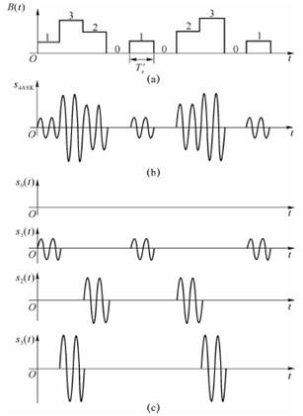
4ask信号的波形
4进制ASK，有4种不同的振幅，每种波形可携带2比特信息

Slide 88
小结
物理层的功能，任务
通信系统模型，名词
介质，有线，无线，分类，特点
信道复用技术，特点
CDMA的计算（收到什么，识别出什么）

